Slide 1
Metropolizační procesy – teoretická východiska a metodické přístupy (případová studie Střední Evropy)
Regionální ekonomie a politika II
prof. RNDr. Milan Viturka, CSc.

Slide 2
Pojem metropolizace
Metropolizaci lze chápat jako vyšší stadium urbanizace resp. přechod od prosté koncentrace jevů ke koncentraci významů v linii informace – znalosti – řízení v rámci procesu adaptace na postindustriální stadium vývoj ekonomiky,
Z vývojového pohledu jde o nástup integračního stadia aglomerační ekonomiky spojeného s prohlubováním vertikálních forem společenské organizace (např. global production networks v ekonomice) a narůstáním organičnosti urbanistických systémů.
S uvedenými skutečnostmi koresponduje postavení metropolí jako dominantních součástí urbanistických systémů, propojených nejen operativními interakcemi realizovanými prostřednictvím technické infrastruktury, ale zejména tvůrčími interakcemi realizovanými prostřednictvím znalostní infrastruktury.
Celkově je ovšem třeba konstatovat, že koncept metropolizace stále zůstává teoreticky diskutabilní – ze starších teorií lze v tomto kontextu považovat za inspirativní zejména teorii centrálních míst, teorii polarizovaného rozvoje a teorii kumulativní kauzality. Z novějších teorií pak lze upozornit i na vlastní teorii integrovaného udržitelného rozvoje, která za podstatu společenského pohybu resp. evoluce považuje holistickou integraci společenských systémů prostřednictvím územní dělby práce a sociálních vztahů (včetně politicko-správních vztahů).
Dále prezentované konkrétní poznatky byly získány v rámci zpracování případové studie makroregionu Střední Evropy (Německo, Polsko, Česká republika, Maďarsko, Rakousko, Slovensko, Slovinsko, Švýcarsko a Lichtenštejnko).
Koncentrace významů v linii informace – znalosti – řízení

Slide 3
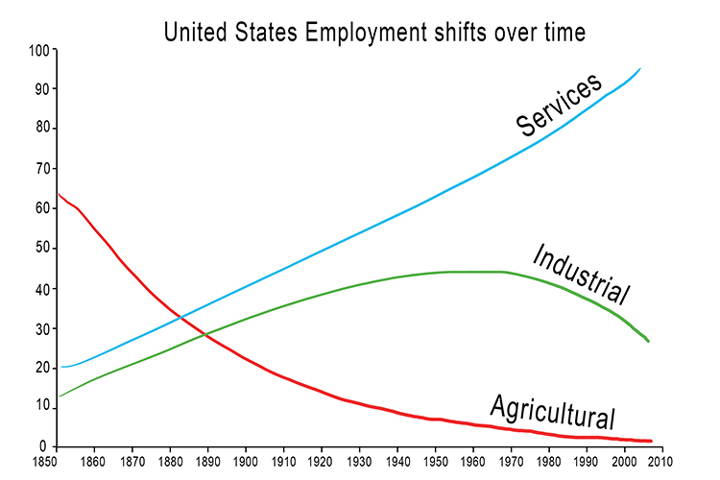
Dlouhodobý vývoj zastoupení národohospodářských sektorů

Slide 4
Hnací faktory a determinanty prostorového uspořádání společenských systémů
hierarchická úroveň | nositelé polarizace | nositelé integrace | klíčové struktury | hlavní typy interakcí
globální | rozvojové póly globálního významu | rozvojové osy nadnárodního významu | mezinárodní společenství, nadnárodní firmy | obchodní
makroregionální | rozvojové póly nadnárodního významu | rozvojové osy národního významu | státní správa, ústředí velkých firem | řídící
mezoregionální | rozvojové póly národního významu | rozvojové osy regionálního významu | územní správa, velké firmy resp. závody | produkční
mikroregionální | sídelní centra regionálního významu | nodální regiony | zaměstnavatelé, zaměstnanci | pracovní
lokální | pozemková renta v rámci sídel | funkční urbanistické areály | nemovitosti | realitní

Slide 5
Identifikace a hodnocení metropolí
Populační velikost metropolí resp. metropolitních regionů, jejíž dostatečná úroveň je obecně považována za primární předpoklad pro nastartování procesu metropolizace.
Ekonomický profil zdůrazňující progresivitu odvětvové struktury, odvíjející se od zastoupení znalostně založených odvětví průmyslu a služeb s nadprůměrným potenciálem tvorby přidané hodnoty s pozitivními dopady na regionální konkurenceschopnost.
Všeobecná atraktivita spojená s vysokou investiční a residenční přitažlivostí metropolí vytvářející příznivé předpoklady perspektivního socioekonomického rozvoje.

Slide 6
Populační velikost
obvyklý velikostní limit metropolí nadnárodního významu týkající se rozvinutých zemí činí 1 mil. obyvatel, pro metropole hierarchicky nižšího tj. národního významu pak 0,5 mil. obyvatel
základním problémem hodnocení metropolí je jejich systémově jednotné územní vymezení – optimální základem jeho řešení je využití údajů o funkčních urbanistických areálech/functional urban areas prosazované OECD a shromažďované např. Eurostatem zohledňujících vyšší administrativní funkce (vztahující se zejména na hlavní města)
případová studie Střední Evropy – velikostní členění metropolí do 3. skupin: metropole s více než 2,5 milionem obyv. (např. Berlin, Wien, Warszawa), 1 až 2,5 milionem obyvatel (např. Praha, Zürich, Stuttgart) a metropole s méně než 1 mil. obyvatel (např. Bratislava, Ljubljana, Poznań).

Slide 7
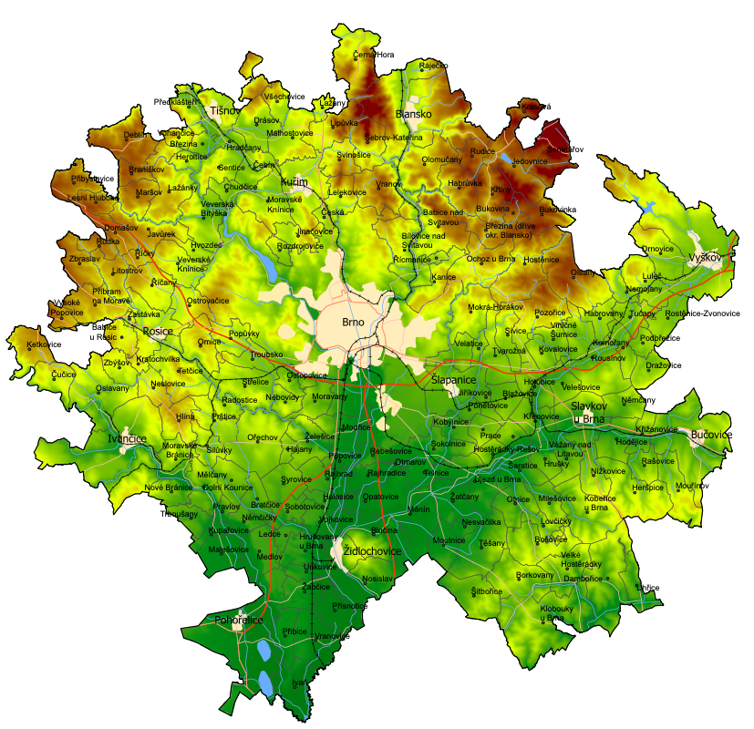
Vymezení brněnské metropole

Slide 8
Údaje o populaci (rok 2014) a HDP (rok 2012) středoevropských metropolí
 | počet obyvatel | hustota obyvatel na km ² | HDP v mil. USD | HDP v USD na obyvatele | % podíl HDP z celku
Česká republika | 10 512 419 | 136 | 286 885 | 27 350 | x
Praha | 1 910 396 | 486 | 86 434 | 46 255 | 30,1
Německo | 80 767 463 | 226 | 3 363 274 | 41 094 | x
Berlin | 4 399 542 | 712 | 165 377 | 37 701 | 4,9
Rhein-Ruhr | 7 066 185 | 969 | 315 059 | 36 366 | 9,4
Hamburg | 3 008 841 | 522 | 158 074 | 44 439 | 4,7
München | 2 965 871 | 474 | 184 701 | 63 592 | 5,5
Frankfurt a. M. | 2 533 311 | 652 | 143 516 | 56 828 | 4,3
Stuttgart | 1 965 942 | 989 | 108 877 | 55 541 | 3,2
Mannheim | 1 230 276 | 631 | 55 014 | 44 525 | 1,6
Hannover | 1 217 511 | 394 | 55 136 | 45 190 | 1,7
Nürnberg | 1 169 367 | 374 | 56 100 | 48 025 | 1,6
Bremen | 1 027 192 | 323 | 44 594 | 43 448 | 1,3
Leipzig | 830 318 | 391 | 27 933 | 33 500 | 0,8
Dresden | 847 600 | 494 | 26 969 | 32 024 | 0,8
Polsko | 38 017 856 | 122 | 841 841 | 21 844 | x
Warsawa | 3 037 890 | 353 | 138 448 | 46 013 | 16,4
Katowice | 2 589 349 | 660 | 64 791 | 24 837 | 7,7
Kraków | 1 362 740 | 363 | 35 283 | 25 997 | 4,2
Gdańsk | 1 105 467 | 423 | 30 061 | 27 367 | 3,6
Łódż | 939 568 | 555 | 23 110 | 24 834 | 2,7
Poznań | 950 596 | 309 | 33 815 | 35 900 | 4,0
Wrocław | 837 995 | 318 | 25 968 | 31 084 | 3,1
Švýcarsko | 8 139 631 | 204 | 413 368 | 51 966 | x
Zürich | 1 246 968 | 1 060 | 77 011 | 62 798 | 18,6
Genéve | 831 452 | 531 | 43 897 | 54 352 | 10,6
Basel | 780 223 | 546 | 41 375 | 53 502 | 10,0
Rakousko | 8 506 889 | 103 | 363 549 | 43 238 | X
Wien | 2 793 631 | 307 | 129 516 | 47 307 | 35,6
Maďarsko | 9 879 365 | 106 | 215 424 | 21 690 | x
Budapest | 2 879 601 | 475 | 102 940 | 35 964 | 47,8
Slovensko | 5 415 949 | 110 | 137 455 | 25 434 | x
Bratislava | 729 157 | 286 | 40 168 | 55 626 | 29,2
Slovinsko | 2 061 085 | 102 | 55 313 | 26 910 | x
Ljubljana | 585 850 | 186 | 21 567 | 37 419 | 39,0

Slide 9
Ekonomický profil
1. skupina A: nadprůměrný podíl výzkumně intenzivních high-tech průmyslových odvětví (HTO – např. výroba kancelářských strojů a počítačů), výzkumně intenzivních medium-tech průmyslových odvětví (MTO – např. výroba motorových vozidel či chemických vláken) a znalostně intenzivních technologických služeb (TS – např. výzkum a vývoj či činnosti v oblasti výpočetní techniky)
2. skupina B: nadprůměrný podíl znalostně intenzivních odvětví podnikatelských služeb (PS – např. právní a účetní služby či poradenství), znalostně intenzivních finančních služeb (FS – např. finanční zprostředkování či pojišťovnictví) a znalostně intenzivních zdravotnických, vzdělávacích a mediálních služeb (ZVM – např. vzdělávání či tvůrčí a umělecké činnosti)
3. skupina C: průměrný podíl znalostně založených odvětví s lepší pozicí technologicky orientovaných služeb (HTO + MTO + TS)
4. skupina D: průměrný podíl znalostně intenzivních odvětví s lepší pozicí znalostně orientovaných služeb (PS + FS + ZVM)
5. skupina E: podprůměrný podíl výzkumně i znalostně orientovaných odvětví průmyslu a služeb.

Slide 10
Ekonomický profil středoevropských metropolí
 | skupina A | skupina B | skupina C | skupina D | skupina E
Česká republika
Praha |  |  |  | ■
Německo
Berlin |  |  |  | ■
Rhein-Ruhr |  |  |  | ■ | ▫
Hamburg |  | ■
München |  | ■
Frankfurt a. M. |  | ■
Stuttgart | ■
Mannheim | ■
Hannover | ■
Nürnberg | ■
Bremen |  |  |  | ■
Leipzig |  |  |  | ■
Dresden |  |  | ■
Polsko
Warszawa |  |  |  | ■
Katowice |  |  |  |  | ■
Kraków |  |  |  |  | ■
Gdańsk |  |  |  |  | ■
Łódż |  |  |  |  | ■
Poznań |  |  |  |  | ■
Wrocław |  |  |  |  | ■
Švýcarsko
Zürich |  | ■
Genéve |  | ■
Basel | ■
Rakousko
Wien |  |  |  | ■
Maďarsko
Budapest |  |  |  | ■
Slovensko
Bratislava |  |  |  | ■
Slovinsko
Ljubljana |  |  |  | ■

Slide 11
Podnikatelská a residenční atraktivita
ústřední pozici zaujímá kvalita podnikatelského prostředí resp. podnikatelská atraktivita (PA) – vhodnou databázi na nadnárodní úrovni představuje např. European cities monitor, vycházející z názorů cca 500 respondentů z řad manažerů světově významných firem: v případové studii Střední Evropy pak byly metropole rozděleny na metropole globálního (např. Frankfurt a. M., Rhine-Ruhr, Zürich), evropského (např. Nürnberg, Wien, Praha) a středoevropského (např. Ljubljana, Bremen, Kraków) významu
stále větší význam získává komponenta kvalita sociálního prostředí resp. residenční atraktivita (RA) – patrně nejznámější světovou databázi spravuje americká společnost Mercer (v rámci zkoumaného makroregionu Střední Evropy je v tomto ohledu charakteristické zaostávání „východních“ metropolí)
Pro hodnocení inovačního potenciálu (IP) lze využít údaje australské společnost 2tinkknow Consulting – tento potenciál je hodnocen na základě tří faktorů označených jako kulturní aktiva, infrastruktura a propojenost trhů.

Slide 12
Atraktivita středoevropských metropolí
 | pořadí podle PA − celkem/ v rámci zemí | odchylky v pořadí od PA podle RA | odchylky v pořadí od PA podle IP | růst obyv. metropole/stát (2000-2012) | růst HDP metropole/stát (2000-2010)
1. kategorie
Berlin | 2 | ▼ | ● | 101,7 | 103,6
Rhein-Ruhr | 5 | ● | ▼ | 98,2 | 104,2
München | 3 | ● | ● | 113,5 | 100,7
Frankfurt/M. | 1 | ▼ | ▼ | 102,1 | 102,9
Zürich | 4 | ▲ | ▼ | 99,1 | 97,9
2. kategorie
Praha | 8 | ▼ | ● | 109,6 | 111,8
Hamburg | 7 | ● | ● | 102,7 | 102,2
Stuttgart | 11 | ▲ | ▲ | 102,0 | 101,9
Warszawa | 10 | ▼ | ▼ | 104,5 | 109,5
Genéve | 6 | ● | ▼ | 105,5 | 99,7
Wien | 9 | ▲ | ▲ | 106,8 | 99,6
Budapest | 12 | ▼ | ● | 105,5 | 112,2
3. kategorie
Mannheim | 1 | ▼ | ▼ | 97,7 | 99,8
Hannover | 2 | ● | ● | 99,0 | 100,8
Nürnberg | 4 | ▲ | ● | 100,9 | 94,8
Bremen | 3 | ● | ▼ | 100,8 | 98,4
Leipzig | 6 | ● | ▲ | 97,2 | 104,2
Dresden | 5 | ● | ▲ | 103,7 | 99,0
Katowice | 4 | ● | ● | 94,9 | 96,1
Kraków | 3 | ▲ | ● | 101,5 | 101,5
Gdańsk | 5 | ● | ▲ | 102,4 | 97,0
Łódż | 6 | ▲ | ● | 94,0 | 98,5
Poznań | 1 | ● | ▼ | 103,4 | 98,1
Wrocław | 2 | ▼ | ▼ | 100,8 | 104,5
Basel | x | ▲ | ▼ | 94,7 | 99,5
Bratislava | x | ● | ● | 104,9 | 111,7
Ljubljana | x | ▼ | ▲ | 106,4 | 107,6

Slide 13
Komplexní výsledky hodnocení
typologie podle míry podobnosti v zařazení zkoumaných metropolí podle vybraných komponent: dominantní, etablované a elementární metropole
statistická analýza výsledků ukazuje, že typové zařazení metropolí má nejsilnější vazbu na komponentu „podnikatelská atraktivita“, s hodnotou koeficientu korelace k = 0,85. S podobnou úrovní vzájemných vazeb se setkáváme i u obou zbývajících komponent, z nichž silnější závislost vykazuje komponenta populační velikost
pokud statistickou analýzu rozšíříme o ukazatel HDP/obyv., nalézáme zde nejsilnější vazbu na komponentu ekonomický profil s k = 0,73, což koresponduje s vyšší přidanou hodnotou produkce znalostních odvětví (zjištěno pouze u dominantních a etablovaných metropolí)
ve prospěch „západních“ metropolí hovoří zejména výrazně vyšší progresivita ekonomické struktury, menší rozdíly zjištěné u komponenty podnikatelské atraktivity pak lze primárně přičíst nižší cenové hladině základních výrobních faktorů ve východních metropolích.

Slide 14
Komplexní přehled výsledků hodnocení
Typy metropolí | Klasifikační skupina |  |  | Agregátní skupina
 | velikost | struktura | atraktivita
A - dominantní
München | 1 | 1 | 1 | I
Frankfurt/M. | 1 | 1 | 1 | I
Berlin | 1 | 2 | 1 | I
Rhein-Ruhr | 1 | 2 | 1 | I
Zürich | 2 | 1 | 1 | I
Hamburg | 1 | 1 | 2 | I
B - etablované
Wien | 1 | 2 | 2 | II
Warszawa | 1 | 2 | 2 | II
Budapest | 1 | 2 | 2 | II
Stuttgart | 2 | 1 | 2 | II
Praha | 2 | 2 | 2 | II
Genéve | 3 | 1 | 2 | II
Nürnberg | 2 | 1 | 3 | II
Hannover | 2 | 1 | 3 | II
Basel | 3 | 1 | 3 | II
Mannheim | 3 | 1 | 3 | II
Katowice | 1 | 3 | 3 | II
C - elementární
Bremen | 2 | 2 | 3 | III
Bratislava | 3 | 2 | 3 | III
Ljubljana | 3 | 2 | 3 | III
Leipzig | 3 | 2 | 3 | III
Dresden | 3 | 2 | 3 | III
Gdańsk | 2 | 3 | 3 | III
Kraków | 2 | 3 | 3 | III
Poznań | 3 | 3 | 3 | III
Wrocław | 3 | 3 | 3 | III
Łódż | 3 | 3 | 3 | III

Slide 15
Příklad praktické konceptualizace výsledků – posouzení intenzity vazeb českých metropolí s ostatními středoevropskými metropolemi
Metodika hodnocení:
zhodnocení intenzity vazeb s důrazem na identifikaci rozvojových os nadnárodního významu a jejich koincidence s rozvojovými osami národního významu
syntéza získaných poznatků v kontextu prostorového modelu socioekonomického rozvoje
konceptualizace výsledků výzkumu metropolizačních procesů s využitím scénářů regionálního rozvoje, kde je hodnocení metropolitních vazeb vzhledem k dostupným informacím založeno na aplikaci všeobecně platného gravitačního modelu jako standardního nástroje kvalifikovaného odhadu potenciálu prostorových interakcí (základ pro navazující analýzy zjištěnýh odchylek), který lze zapsat následujícím způsobem:
M_{i} x Mj
Gij = ∑ ———
dij
kde G_{ij} = gravitační síla působící mezi metropolemi i a j, M_{ij} = ekonomický význam metropolí reflektující odpovídající úroveň HDP a d_{ij} = vzdálenost metropolí (s využitím kritéria efektivní vzdálenosti v silniční nákladní dopravě stanovené v souladu s příslušnými předpisy na úrovni 600 km).

Slide 16
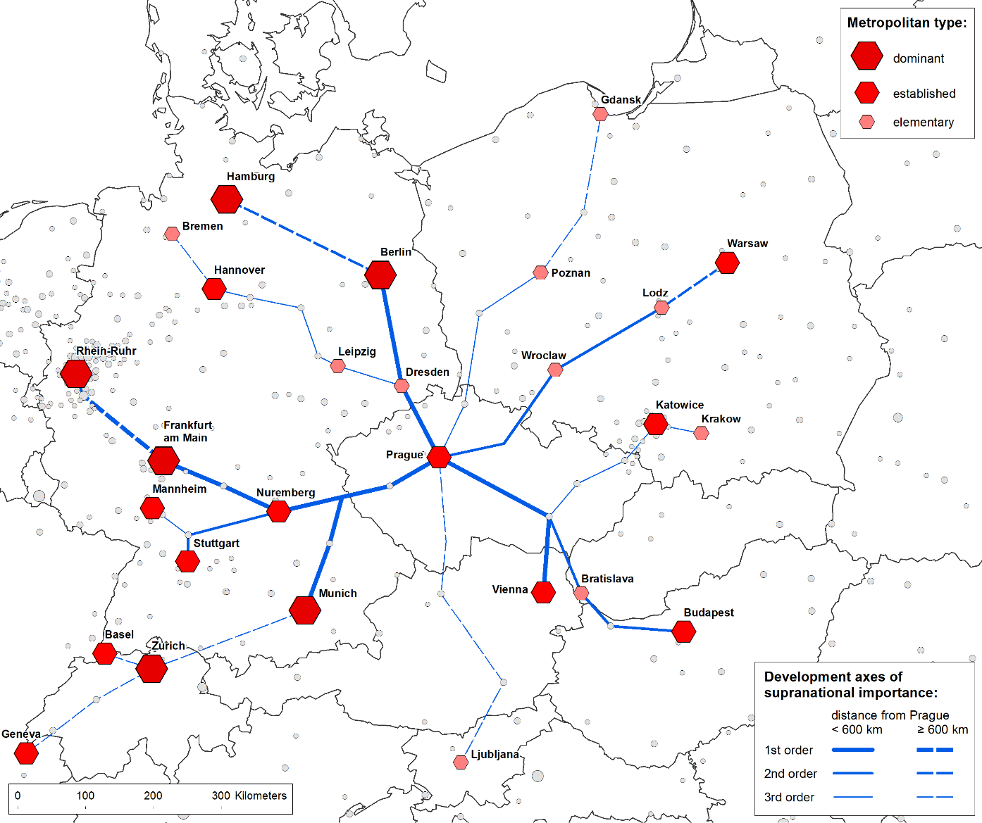
Metropolitní systém Střední Evropy z pohledu České republiky

Slide 17
Klíčové závěry pro plánování územního rozvoje v rámci mezinárodní spolupráce
Motto: tvorba nadnárodních metropolitních sítí jako stavebních kamenů horizontální integrace Evropy
Současná realita České republiky:
nejsilnější nadnárodní vazby: Praha → Berlin, München, Brno → Wien, Ostrava → Katowice
hlavní nadnárodní metropolitní osy: Praha → Nürnberg (rozvětvení – frankfurtská a štutgartska osa) – München, Praha → Dresden – Berlin, Brno → Wien (vedlejší osa Brno → Bratislava – Budapest), Ostrava → pouze sekundárně významné napojení primárně dané blízkostí hornoslezské aglomerace na osu Katowice – Łódż – Warszawa.
Rozvojové scénáře Prahy a menších českých metropolí (vnitrostátní pořadí v rámci krajských měst resp. pólů rozvoje): Praha (1. místo dle KPP, 4 místo dle KSP) – progresivní scénář, Brno (2. místo dle KPP, 8 místo dle KSP) – růstový scénář, Ostrava (10. místo dle KPP, 10 místo dle KSP) – adaptační/stabilizační scénář .
Klíčové závěry: z provedených analýz vyplývá, že jedinou plně rozvinutou českou metropolí nadnárodního (evropského) významu je Praha; Brno lze řadit mezi vedlejší metropole nadnárodního významu (plně rozvinuté jsou jen vybrané metropolitní funkce – zejména věda a výzkum a dále výstavnictví); Ostrava v současnosti reálně nedosahuje metropolitního významu (dlouhodobá ekonomická deprivace má za následek, že její napojení na národní a nadnárodní rozvojové osy postupně ztrácejí svůj rozvojový potenciál).

